Slide 1
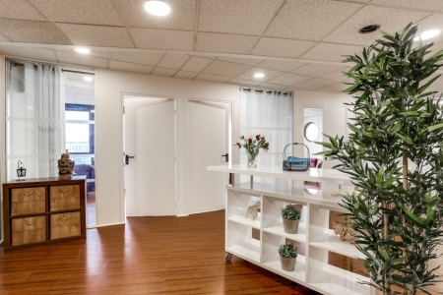
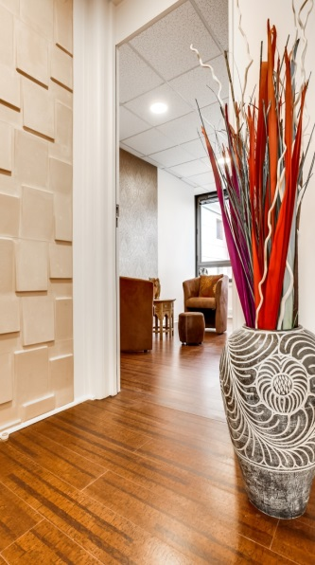
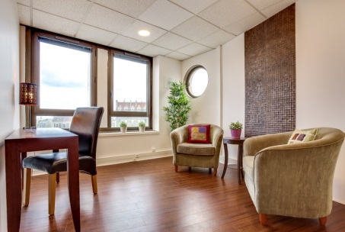


Accompagnement INDIVIDUEL & COLLECTIF
ESPACE ENTREPRISES
Pour la Qualité de Vie au Travail
Un temps de décompression...
Un temps de réintégration
Un temps de reconstruction
Evelyne REVELLAT
06
erevellat@sophrokhepri.fr
www.sophrokhepri.fr

Slide 2

Accompagnement INDIVIDUEL & COLLECTIF
ESPACE ENTREPRISES
Pour la Santé et la Qualité de Vie au Travail
Un temps de
décompression...
Un temps de
reconstruction
Un temps de
réintégration
Centre de Mieux-Être et de Médecines Douces
Evelyne REVELLAT
06 60 47 è1 64
erevellat@sophrokhepri.fr
www.sophrokhepri.fr

